Slide 1
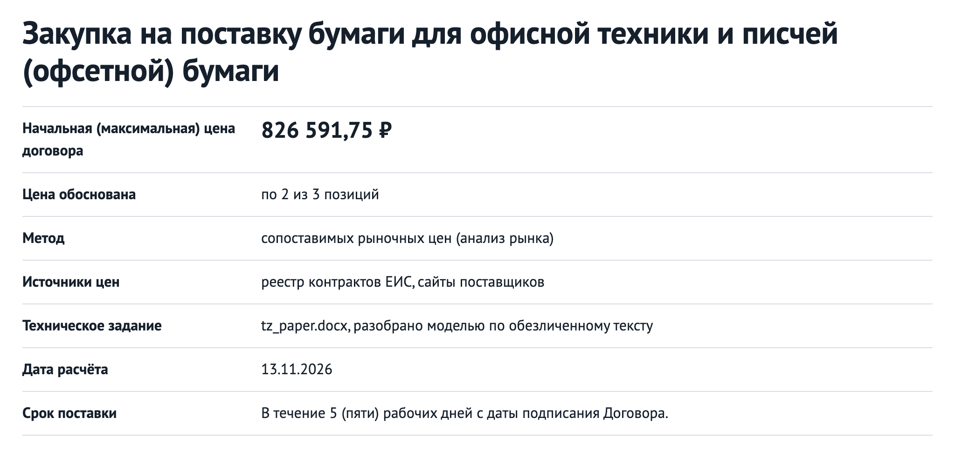
Хакатон «ИИ в системе управления МФТИ» · кейс «Обоснование начальной цены договора»
Обоснование начальной (максимальной) цены договора
Сервис находит цены в ЕИС и у поставщиков, сверяет их с техническим заданием и готовит документ по приказу Минэкономразвития России № 567
Иван Родионов, Екатерина Николаева · МГТУ «СТАНКИН» · ноябрь 2026
Notes:
Решение для кейса «Обоснование начальной цены договора». Сервис по техническому заданию находит цены в реестре контрактов ЕИС и на сайтах поставщиков, сверяет каждое предложение с ТЗ и готовит документ обоснования методом сопоставимых рыночных цен по приказу № 567.

Slide 2
Обоснование цены — семь проверок по каждой позиции
Метод сопоставимых рыночных цен: ст. 22 Федерального закона № 44-ФЗ и Методические рекомендации, приказ № 567
1
Товар сопоставим с ТЗ: идентичный, при их недостатке — однородный
ст. 22 44-ФЗ
Вручную по каждой позиции
2
Не менее трёх цен разных поставщиков
п. 3.19
поиск контрактов в реестре ЕИС
карточки контрактов и характеристики
сайты поставщиков и запросы КП
пересчёт фасовки, НДС, индексов
таблица и коэффициент вариации
документ и копии страниц
3
Цены приведены к условиям закупки: единица, фасовка, НДС, доставка
п. 3.14–3.17
4
Цены старше полугода пересчитаны по индексу потребительских цен
п. 3.18
5
Контракты исполнены без неустоек, поставщики не в реестре недобросовестных
ч. 18 ст. 22, п. 3.13
6
Разброс цен: коэффициент вариации не выше 33 %
п. 3.20
Обоснование НМЦК проверяют органы контроля (ч. 8 ст. 99 44-ФЗ)
7
Источники сохранены с датой и временем получения
п. 2.1
Notes:
Закон требует не просто найти три цены. По каждой позиции нужно доказать сопоставимость товара, привести цены к условиям закупки, проиндексировать старые, исключить контракты с неустойками и поставщиков из РНП, проверить разброс и сохранить источники. Сервис делает эти семь проверок автоматически и показывает каждую.

Slide 3
Сервис проходит весь путь от ТЗ до документа
Одна позиция считается за минуту-две: реестр ЕИС опрашивается с паузами, ответы источников кешируются
1
2
3
4
5
6
Техническое задание
Карточка закупки
Поиск цен
Сверка с ТЗ
Приведение и отбор
Документы
DOCX, PDF или описание текстом
позиции, количество, существенные характеристики с цитатами из ТЗ
исполненные контракты ЕИС, сайты поставщиков
каждая характеристика: совпадает, нет данных или не совпадает
единица, фасовка, НДС, ИПЦ; неустойки, РНП, выбросы, разброс
обоснование DOCX, расчёт XLSX с формулами, запрос КП
Цену считает программа по правилам
Модель только читает тексты
Формула п. 3.21, пороги и проверки заданы в config/rules.yaml, одинаковы во всех режимах и меняются без правки кода.
Выписывает характеристики из страниц с цитатой; цитата сверяется с источником. ТЗ уходит в модель обезличенным, без модели сервис работает по правилам.
Notes:
Шесть шагов от ТЗ до документа. Важное разделение: модель не считает цену и не решает, брать ли её. Она только выписывает характеристики со страниц, а программа проверяет цитаты и считает по правилам приказа.

Slide 4
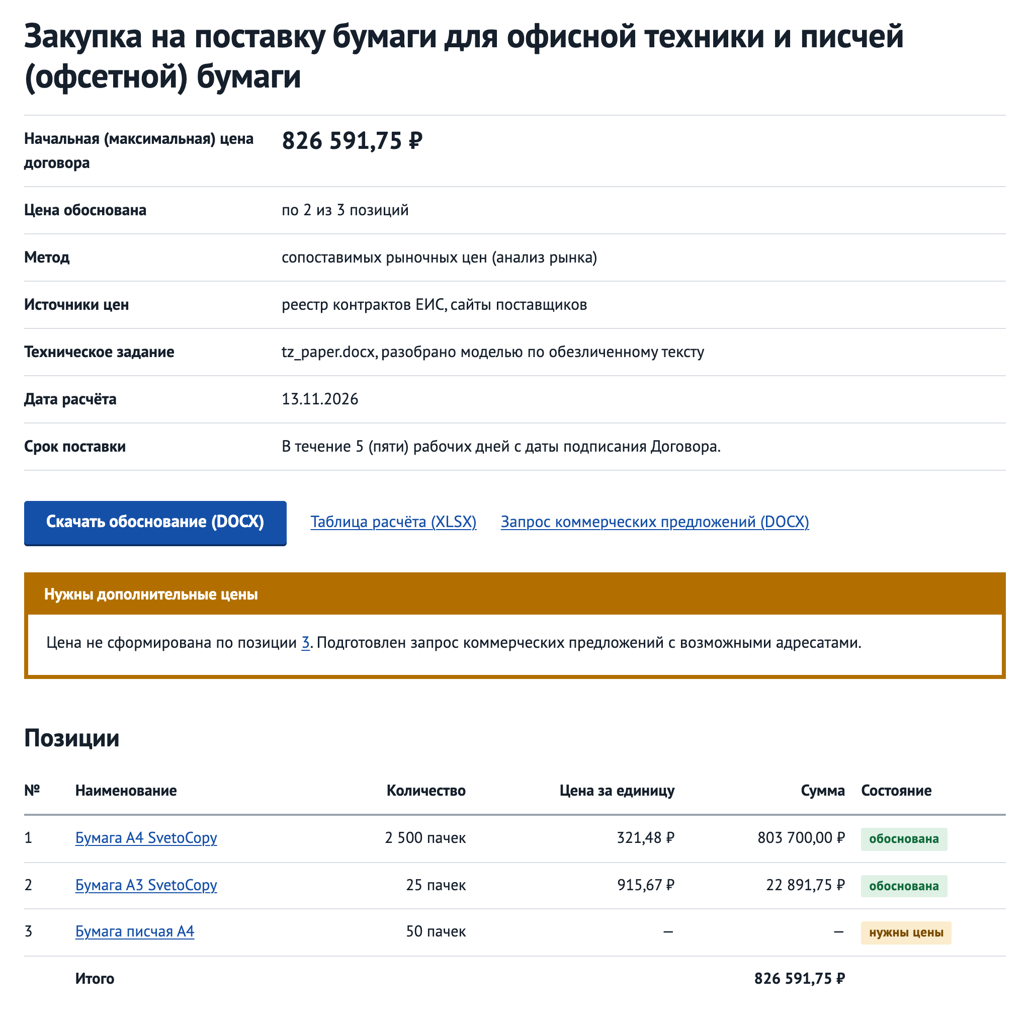
Отчёт показывает цену и весь путь к ней
1
Итог: НМЦД, по скольким позициям цена обоснована, источники и дата расчёта
1
2
Документ обоснования, таблица расчёта и запрос КП скачиваются одной кнопкой
2
3
Если цен не хватило, сервис так и пишет и готовит запрос коммерческих предложений
3
4
По каждой позиции: цена за единицу, сумма и состояние
4
Пример из материалов кейса: бумага, три позиции, НМЦД 826 591,75 ₽
Notes:
Так выглядит отчёт. Сверху итог и кнопка документа обоснования. Если по позиции цен мало или разброс велик, сервис не придумывает цену: он так и пишет и готовит запрос коммерческих предложений.

Slide 5
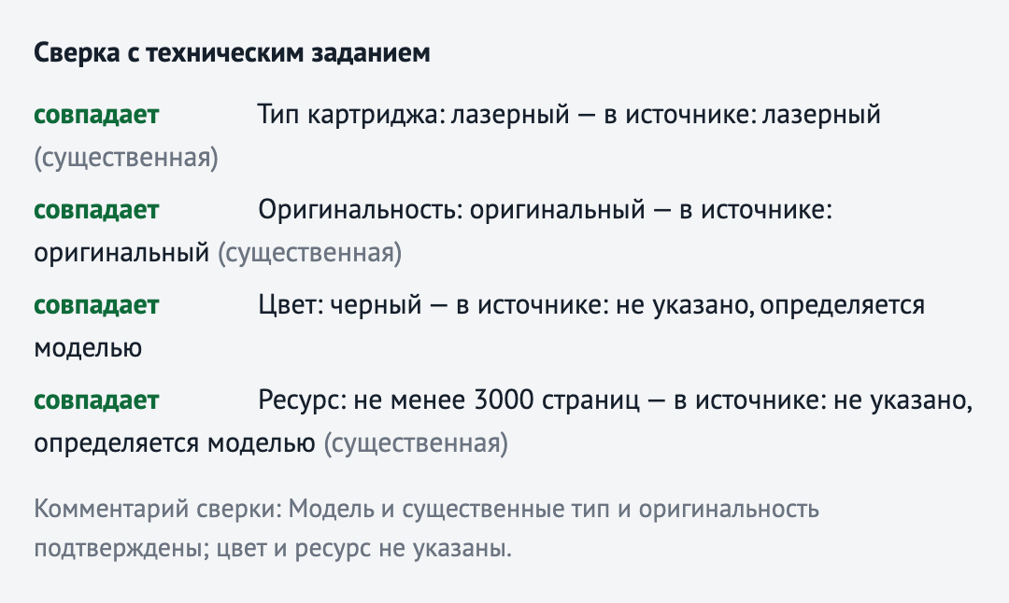
В расчёт идёт только товар, совпадающий с ТЗ
Каждая существенная характеристика сверяется со значением в источнике, значение подтверждается цитатой
Предложение | Почему не взято
3D-принтер CreatBot D600 Pro 3 HS | другая модификация модели
Картридж NV Print CF59A для HP | совместимый, а в ТЗ — оригинальный
Картридж HP 83X (CF283X) | другая модель
Картридж HP CF259A «или эквивалент» | не подтверждена оригинальность
Бумага SvetoCopy из контракта ЕИС | в контракте не указана плотность
Отсеянные предложения остаются в отчёте с причиной: их можно вернуть в расчёт, указав основание
Notes:
Сравнение идёт не по названию, а по существенным характеристикам ТЗ. Модификация модели, совместимый картридж вместо оригинала, другая модель или неподтверждённая характеристика — такая цена в расчёт не идёт, причина видна в отчёте.

Slide 6
Цена формируется, только если набор цен однороден
Цена дальше чем в 2 раза от медианы исключается; затем коэффициент вариации должен быть не выше 33 %
Бумага А4 SvetoCopy, 2 500 пачек
Бумага офсетная А4, 50 пачек
8 цен за пачку, ₽; среднее 321,48, медиана 314,16
3 цены за пачку, ₽; разброс от 300 до 670
Коэффициент вариации 8,17 %
Цена обоснована: 321,48 ₽ за пачку
Коэффициент вариации 46,87 %
Цена не формируется, нужен запрос КП
Notes:
Слева — восемь цен на бумагу А4, разброс небольшой, цена обоснована как среднее. Справа — офсетная бумага: три цены, одна почти вдвое выше, коэффициент вариации 46,87 %. Сервис не исключает цену ради порога, а честно сообщает, что набор неоднороден, и готовит запрос коммерческих предложений.

Slide 7
Результаты на материалах кейса
Три технических задания организаторов и описание закупки одной строкой; расчёт 13.11.2026, полный режим
Закупка | Позиций | Цена обоснована | НМЦД, ₽ | Комментарий
Бумага А4, А3 и офсетная (ТЗ в DOCX) | 3 | 2 | 826 591,75 | офсетная бумага: коэффициент вариации 46,87 %, подготовлен запрос КП
3D-принтер CreatBot D600 PRO | 1 | 1 | 1 017 850,00 | 4 цены точной модели; модификации 2 HS и 3 HS отсеяны
Рекомбинантные цитокины | 5 | 2 | 52 851,92 | IL-15 — 25 174,25 ₽, IL-7 — 27 677,67 ₽; по TGF-β1, IL-2, IL-21 нет нужной фасовки — запрос КП
Картридж HP 59A (описание одной строкой) | 1 | 1 | 118 187,20 | 7 цен оригиналов; совместимые и другие модели отсеяны
Без ключей (только реестр ЕИС, разбор ТЗ по правилам): бумага А4 — 803 550,00 ₽ по 6 ценам контрактов; по остальным позициям сервис сообщает, что цен недостаточно, и готовит запрос КП.
Notes:
Итоги по примерам. Там, где рынок дал достаточно сопоставимых цен, НМЦД посчитана. Где нет — по цитокинам с редкой фасовкой и по офсетной бумаге с большим разбросом — сервис не выдаёт цену, а готовит запрос коммерческих предложений. Без ключей работает только реестр ЕИС, и это видно в отчёте.

Slide 8
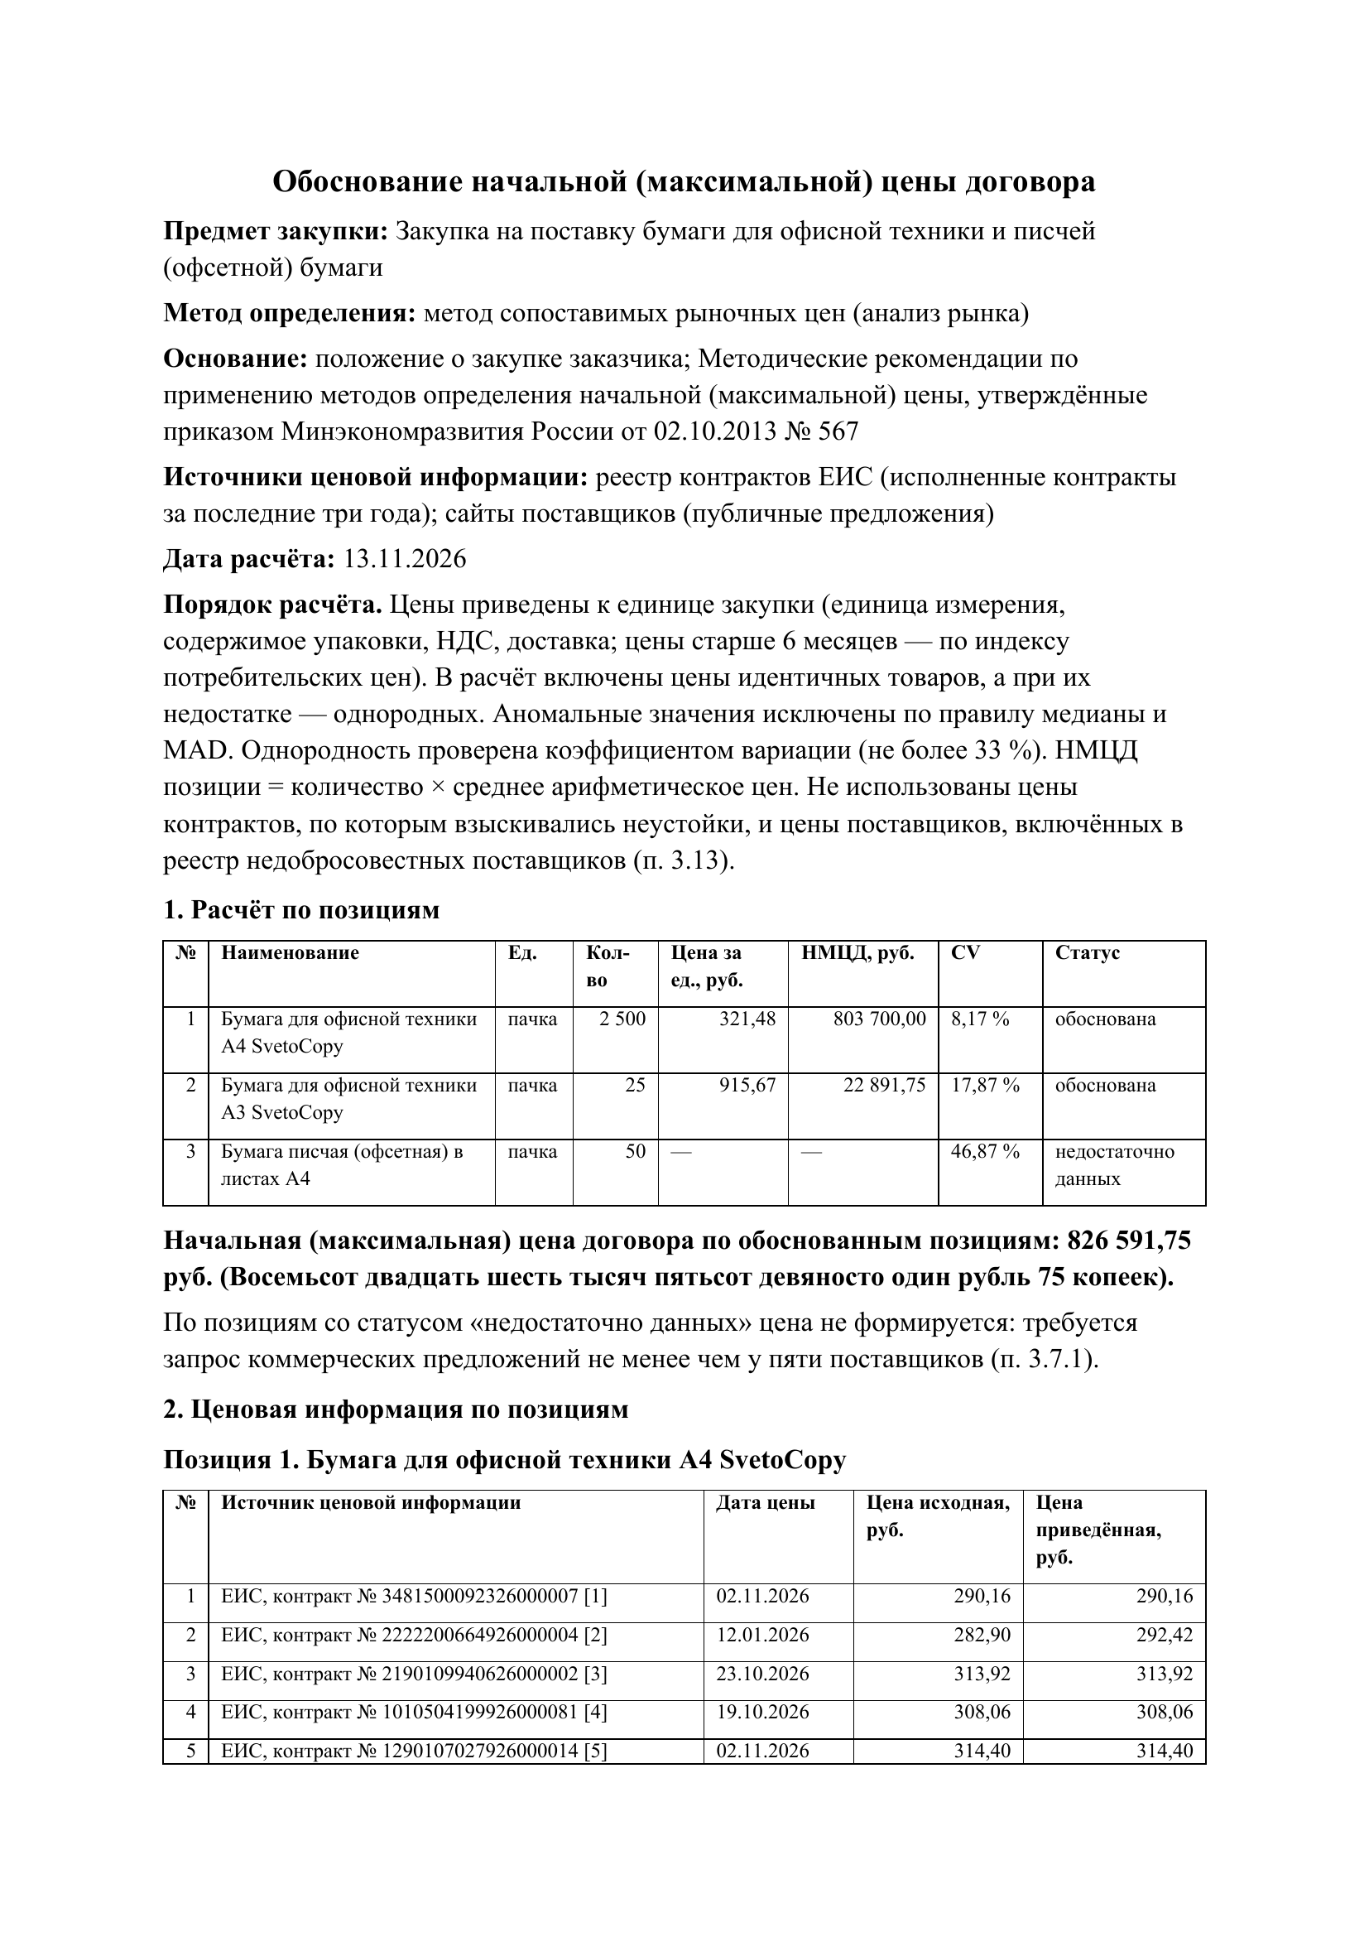
Каждую цифру можно проверить
1
Источник цены
ссылка, дата и время получения, копия страницы с контрольной суммой SHA-256
2
Характеристики
значение из источника с цитатой; цитата проверяется по тексту страницы
3
Правовые проверки
неустойки по контракту и запись в РНП со ссылками на страницы ЕИС
4
Расчёт
таблица XLSX с формулами: среднее, отклонение, коэффициент вариации и НМЦД пересчитываются в Excel
5
Журнал
каждый шаг и каждое решение специалиста с причиной и временем
Notes:
Проверяемость. Слева первая страница документа обоснования. У каждой цены есть ссылка, время получения и копия страницы с контрольной суммой, у каждой характеристики — цитата, у контрактов — проверка неустоек и реестра недобросовестных поставщиков. Таблица Excel пересчитывается формулами.

Slide 9
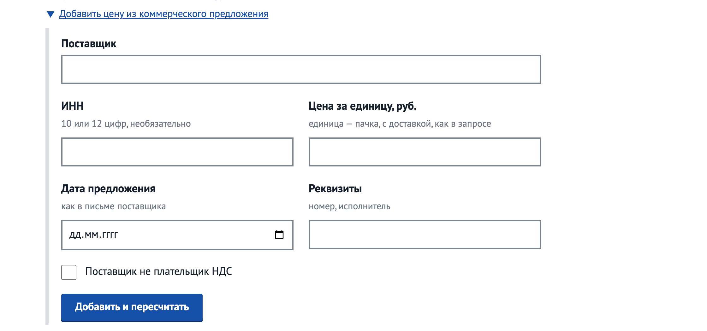
Решение остаётся за специалистом
Сервис готовит обоснование, специалист контрактной службы может изменить любое решение с указанием причины
1
Исключить или вернуть цену
с причиной; расчёт пересчитывается сразу, решение пишется в журнал
2
Запрос коммерческих предложений
готовый DOCX с характеристиками и адресатами — не менее пяти (п. 3.7.1)
3
Цены из КП в документе
Ответ поставщика на запрос КП вносится в отчёт, позиция пересчитывается по тем же правилам
указываются номерами, без наименований поставщиков (п. 2.1)
Notes:
Сервис не заменяет специалиста. Любую цену можно исключить или вернуть с причиной, ответы поставщиков на запрос КП вносятся в отчёт, и цена пересчитывается. В документе КП идут без наименований поставщиков.

Slide 10
Работает в контуре заказчика
Запуск одной командой docker compose up -d --build · 1 vCPU и 1 ГБ памяти · режим без внешней модели
Режим | Что нужно | Что уходит наружу | Что получается
Без ключей | ничего | поисковые запросы к реестру ЕИС | разбор ТЗ по правилам, цены исполненных контрактов
Контур заказчика | ключ поискового API | запросы к ЕИС и поисковому API; ТЗ не покидает сервер | плюс цены интернет-магазинов и дистрибьюторов
Полный | ключи модели и поискового API | плюс обезличенный текст ТЗ и тексты публичных страниц | модель уточняет карточку ТЗ и выписывает характеристики
Обезличивание
Источники без обхода защиты
Общедоступный стенд
перед моделью из ТЗ убираются наименование и адреса заказчика, реквизиты, контакты, суммы и даты
сайты с антибот-защитой или запретом в robots.txt не опрашиваются
у каждого посетителя свои расчёты, очередь и суточный предел токенов модели
Notes:
Сервис разворачивается в контуре заказчика одной командой. Есть режим без внешней модели, когда ТЗ не покидает сервер. В полном режиме ТЗ уходит в модель только обезличенным. Обход защиты сайтов не выполняется.

Slide 11
Что сделано по каждому критерию кейса
Критерий | Баллы | Как выполнено
Поиск и сбор | 20 | реестр контрактов ЕИС и сайты поставщиков; дубли и повторы поставщика убираются; у каждой цены ссылка, дата, единица и характеристики
Сопоставимость и нормализация | 20 | сверка по существенным характеристикам с цитатами; единица, фасовка, НДС, доставка, ИПЦ; причина по каждому предложению
Расчёт и аномалии | 16 | п. 3.19–3.21; выбросы по медиане и MAD; при нехватке цен — сообщение и запрос КП вместо цены
Проверяемость | 12 | копии страниц с SHA-256, журнал шагов, XLSX с формулами, JSON со всем расчётом
Универсальность и устойчивость | 12 | новые категории без правки кода; правила и источники в YAML; сбой источника не останавливает расчёт
Развёртываемость | 20 | Docker Compose; README, архитектура, методика, четыре примера с ожидаемым результатом; 85 автоматических тестов
Notes:
Сводка по критериям кейса: где в решении закрыт каждый из шести технических критериев.

Slide 12
План внедрения
1
Пилот
2
Интеграция
3
Масштабирование
сервер в контуре контрактной службы
расчёты параллельно с ручными обоснованиями
настройка правил и списка источников
API для системы закупок и электронного документооборота
реестр договоров 223-ФЗ
шаблоны документов заказчика
источники по официальным API: ЕАТ «Берёзка», ГИСП
локальная модель в контуре заказчика
справочник существенных характеристик по КТРУ
От заказчика: сервер с Docker, доступ к реестру ЕИС, ключ поискового API, по желанию — ключ модели или локальная модель, ответственный специалист для пилота.
Notes:
Внедрение в три этапа: пилот параллельно с ручной работой, интеграция с системой закупок и реестром 223-ФЗ, затем подключение источников по официальным API и локальная модель.

Slide 13


Посмотреть и запустить
Сайт решения: готовые расчёты и видео
Код, инструкция по запуску и тесты
https://annakrutiwka2026-a11y.github.io/nmcd-analyst/
https://github.com/annakrutiwka2026-a11y/nmcd-analyst
Разработчики: Иван Родионов, Екатерина Николаева · МГТУ «СТАНКИН»
Notes:
На сайте решения — готовые расчёты по ТЗ кейса, видео и презентация; в репозитории — код, инструкция по запуску одной командой и тесты.

